Slide 1


Univerzitet u Beogradu – Rudarsko-geološki fakultet
organizuje
Promociju „GIS Dana“ u Srbiji
http://gisday.rgf.rs

Slide 2
RUDARSKO
GEOLOŠKI FAKULTET
Beograd, 20. Novembar 2013.
http://gisday.rgf.rs
Koncept Geološkog informacionog sistema Srbije (GeolISS)
Autor: Branislav Blagojević

Slide 3

Šta je GeolISS?
Konceptualni – semantički model GeolISS-a
Logički okvir implementacije
Fizička/tehnološka platforma implementacije
Arhitektura GeolISS-a
Standardi

Slide 4
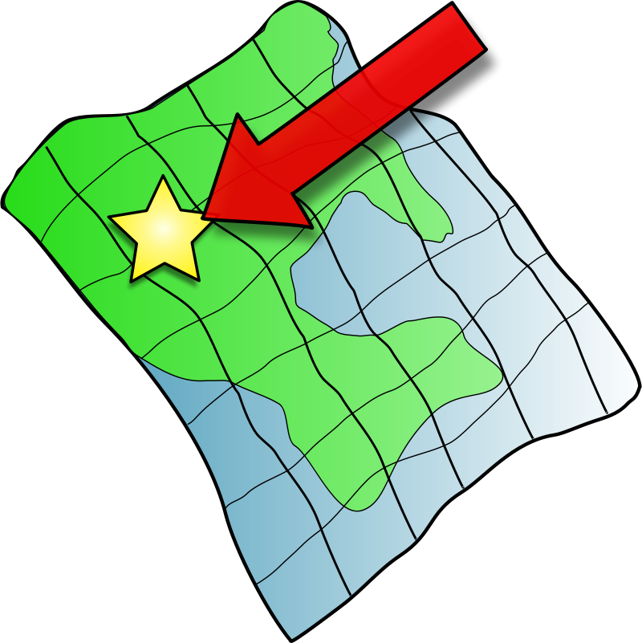

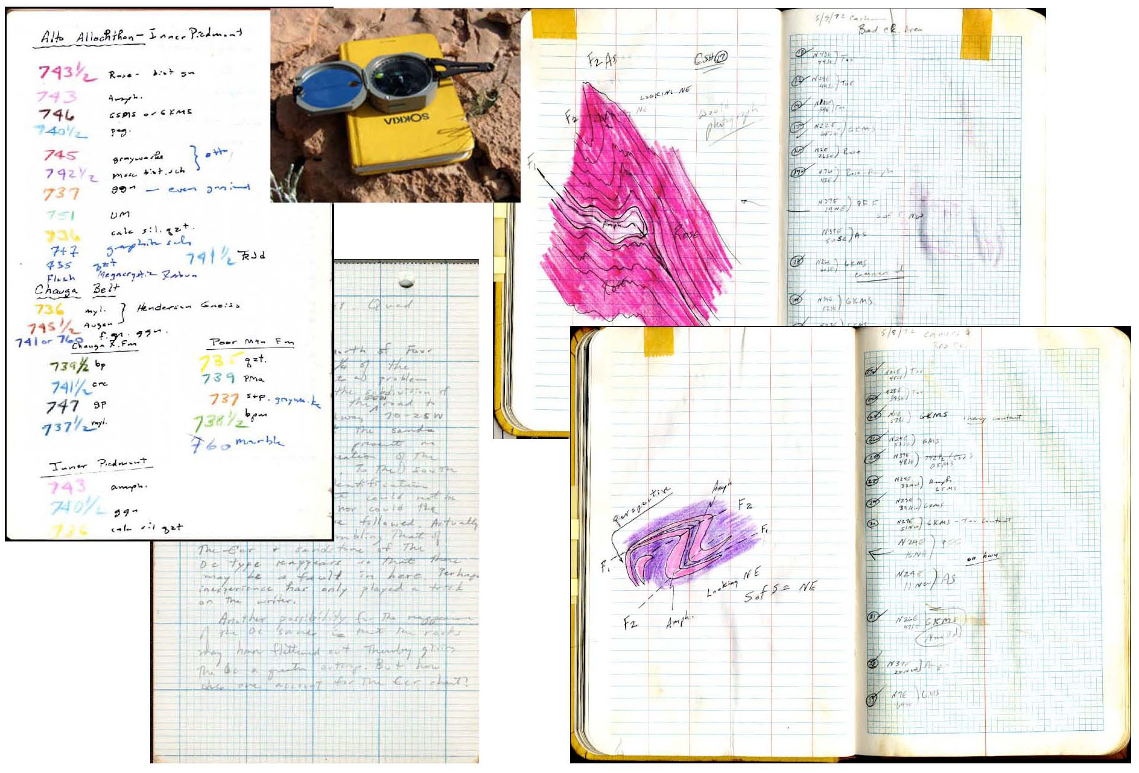
GeolISS predstavlja repozitorijum za digitalno arhiviranje, pretraživanje, analizu i vizuelizaciju geoloških podataka.
Cilj implementacije bio je u omogućavanju integrisanja postojećih, arhivskih, geoloških podataka, publikovanih karata različitih razmera, podataka koji se trenutno prikupljaju, kao i Web publikovanje.

Slide 5
Konceptualni – semantički model GeolISS-a

Slide 6

Konceptualni – semantički model GeolISS-a
Koncept predstavlja jezgro geolISS-a preko koga se vrši validacija, klasifikacija i specifikacija vrednosti atributa svojstava opserviranog i interpretiranog. Takva uloga koncepta omogućena je agregacijom geoloških rečnika: petrološke klasifikacije, mineraloške klasifikacije, geohronološke skale, leksikona kartiranih jedinica i dr.
Opservacije su implementirane za zapis rezultata opserviranih i/ili merenih svojstava, odnosno kao osnova za klasifikaciju i interpretaciju geoloških karakteristika. Svako opservirano svojstvo moguće je izraziti kvalitativno, kvantitativno, fotografijom i/ili skicom ili geometrijskim oblikom. Pri tom se kvalitativne vrednosti svojstava verifikuje preko koncepta, tj. rečnika.

Slide 7
Konceptualni – semantički model GeolISS-a
Prostorni entiteti su tretirani kao lokacije opservacija i opservirani ili interpretirani geološki entiteti u realnom geografskom prostoru.
Opis je implementiran kao instance opservacija i interpretacija/koncepta. Svaka instanca je skup atributa dodeljenih geološkom entitetu.
Metapodaci su implementirani u nameri evidentiranja intelektualnog i fizičkog izvora podataka, kao i podataka preuzetih iz literature.

Slide 8


Logički model GeolISS-a
Logički model – formalizovanje konceptualne sheme uređivanjem interne strukture kroz kardinalnost/asocijativnost logički i/ili tematski srodnih grupa podataka.
Tehnološki zavistan od RDBMS-a (MS Sql Server + ESRI UML Profil)

Slide 9
Logički model – deo

Slide 10

Tehnološka platforma implementacije GeolISS-a
GeolISS je fizički implementiran u okviru ESRI, ArcGIS tehnologije. UML shema je kompajlirana u personal geodatabase (MS Jet 4.0 Engine) i enterprise SDE geodatabase u okviru MS SQL Server-a.

Slide 11
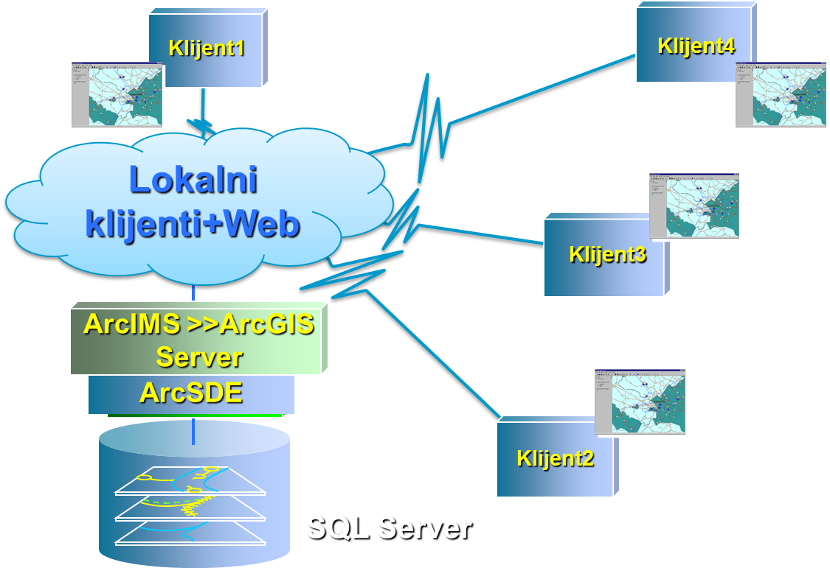
Arhitektura GeolISS-a

Slide 12

Korišćeni standardi
ISO TC211 za standardizaciju geografskih informacija (http://www.isotc211.org);
ISO 19115, 19139 za standardizaciju metapodataka;
Standardi za interoperativnost – razmenu podataka
Značajan uticaj na projektovanje i implementaciju GeolISS-a imala je mplementacija scheme GeoSciML-a, od strane IUGS-a (www.geosciml.org),
NGMDB implementacija USGS-a i CGS-a, implementacije informacionih sistema različitih evropskih geoloških zavoda (BRGM, BGS, CGZ i dr.)

Slide 13

H V A L A !

